Slide 1



Carte d’identité des circonscriptions
Marigot
Morne Rouge
Saint-Joseph
Trinité
Schoelcher
Lamentin
Fort-de-France
Saint-Esprit
Rivière-Salée
27 548
ELEVES
Marin
Année
2025-26

Slide 2

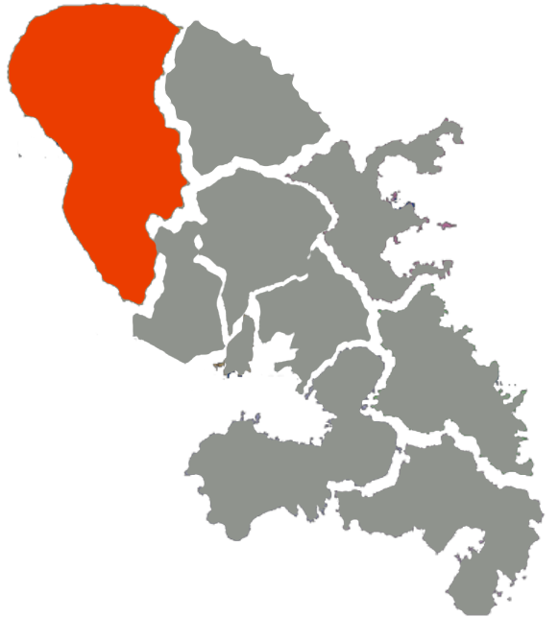
CIRCONSCRIPTION de MORNE-ROUGE
12 COMMUNES
BASSE-POINTE / BELLEFONTAINE
CASE-PILOTE / FONDS-SAINT-DENIS / GRAND'RIVIERE
L'AJOUPA-BOUILLON
LE CARBET / LE MORNE-ROUGE
LE MORNE-VERT / LE PRECHEUR
MACOUBA / SAINT-PIERRE
Inspection de l’éducation Nationale
9720057e@ac-martinique.fr
0596 52 26 01
1819
ELEVES
Inspectrice
Monique ALFRED
06 96 32 10 88
Missions
20 ECOLES / 5 COLLEGES
Maitrise de la langue
6 Ecoles en HEP
3 Ecoles en REP
11 Ecoles en REP+
Secrétaire
Marie-Hélène LOUIS-STANISLAS
REP EDA PIERRE
REP+ BASSE POINTE
REP+ LOUIS DELGRES
Equipe de Circonscription
Sylvie AMAZAN / Josiane BELLORGANE
Martha KRAFT BAZABAS
Gladys DOUBEL
Thierry PORFAL
Raissa VIRAPIN
Daniella MARIE-ROSE
CPC-RFC
CPC-RMC
CPC-EPS
ERUN
ALVE
ALVR
Coordonateurs REP
Daniel NIRDE
Constance JEAN DE DIEU
Sabrina DUQUESNAY

Slide 3
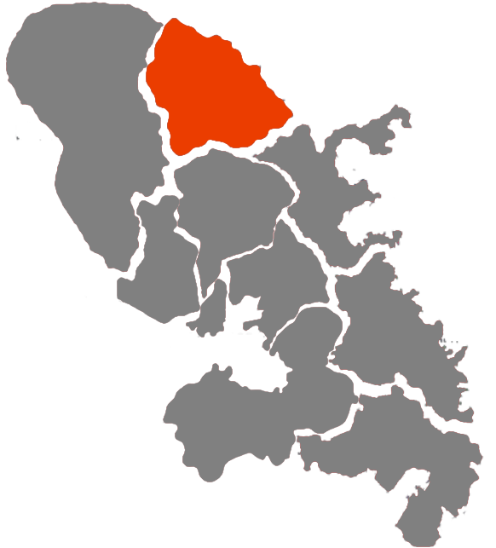
CIRCONSCRIPTION DU MARIGOT
3 COMMUNES
LORRAIN – MARIGOT – SAINTE-MARIE
Inspection de l’éducation Nationale
9720808w@ac- martinique.fr
1805
ELEVES
0596 52 26 19
Inspectrice
23 ECOLES / 5 COLLEGES
Marie-Line ROSEAULIN
4 Ecoles en HEP
7 Ecoles en REP
12 Ecoles en REP+
06 94 26 27 22
Missions
Histoire géographie
REP+ E. SALDES
REP+ H. NERO
REP MORNE DES ESSES
REP E. MONA
Secrétaire
Lucia BISOLI
Equipe de Circonscription
Béatrice JEAN-BAPTISTE
Odile RAPON
Nathalie AZER
Précillia ALCIBIADE
David DOZINE
CPC-RFC
CPC-RMC
CPC-EPS
ERUN
ALVE
ALVR
Coordonateurs REP
Maud MARCELLIN
Marcelle FRIGERE

Slide 4
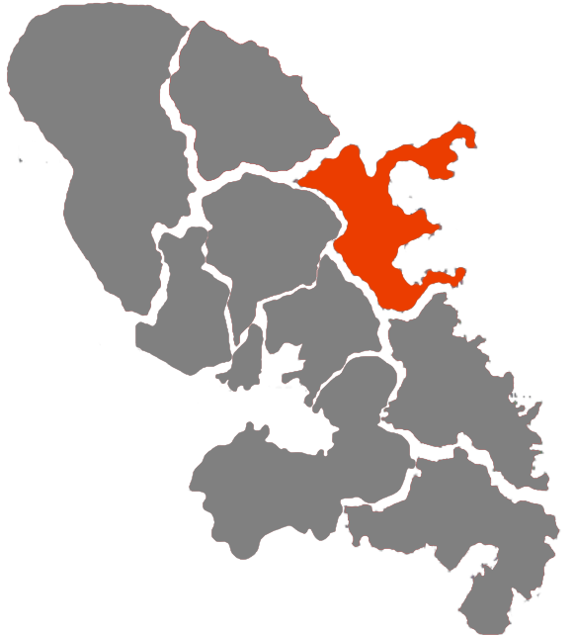
CIRCONSCRIPTION de TRINITE
2 COMMUNES
TRINITE
ROBERT
Inspection de l’éducation Nationale
9720059g@ac-martinique.fr
0596 52 26 04
2717
ELEVES
Inspecteur
20 ECOLES / 5 COLLEGES
Jean-Luc HOMAND
06 96 39 25 15
8 Ecoles en HEP
12 Ecoles en REP
Missions
Education Prioritaire
REP BEAUSEJOUR
REP PAUL SYMPHOR
REP ROBERT 3
Secrétaire
Laurence BASCOU
Equipe de Circonscription
Coordonateurs REP
Marie-Nelly LAFLEUR
Emma BARTHOLET
Haydée RAMESAY
Noémie CAUVER
Gilda FAVRETTO
Mylène AUDINAY
CPC-RFC
CPC-RMC
CPC-EPS
ERUN
ALVE
ALVR
Jacques MESDOUZE
Cennie JIMENEZ

Slide 5
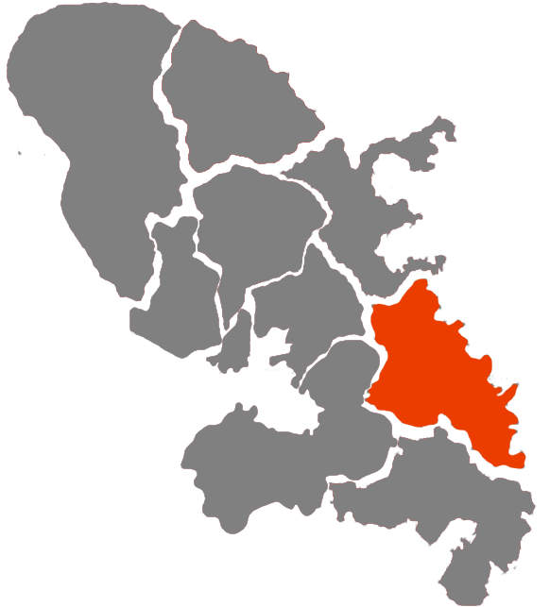
CIRCONSCRIPTION de SAINT-ESPRIT
3 COMMUNES
FRANCOIS
SAINT-ESPRIT
VAUCLIN
Inspection de l’éducation Nationale
9720642r@ac-martinique.fr
0596 52 26 02
2649
ELEVES
Inspecteur
24 ECOLES / 4 COLLEGES
Mike DULCIO
06 96 32 13 71
14 Ecoles en HEP
16 Ecoles en REP+
Missions
Mathématiques
Secrétaire
REP+ TRIANON
REP+ VAUCLIN
Eliane VALENTIN
Equipe de Circonscription
Coordonateurs REP
Isabelle JOSEPH BONIFACE
Stéphanie RAFFIN
Adeline LUX
Elisabeth EXILIE
Elisabeth RUFFIN
Céline DE CHAVIGNY
CPC-RFC
CPC-RMC
CPC-EPS
ERUN
ALVE
ALVR
Sandrine BRIAND
Blandine CENIT

Slide 6
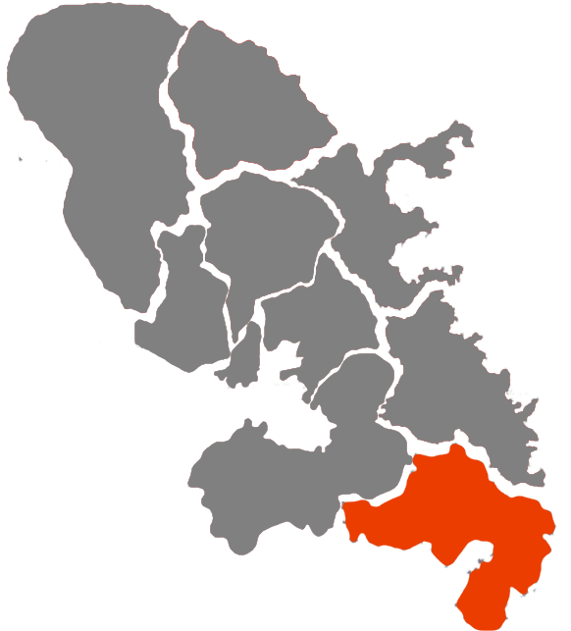
CIRCONSCRIPTION DU MARIN
4 COMMUNES
LE MARIN - RIVIERE-PILOTE - SAINTE-ANNE - SAINTE-LUCE
Inspection de l’éducation Nationale
9720060h@ac-martinique.fr
0596 52 26 19
2512
ELEVES
Inspectrice
Jacqueline JULIEN
21 ECOLES / 6 COLLEGES
06 96 32 19 56
Missions
16 Ecoles en HEP
5 Ecoles en REP+
EAC
Secrétaire
REP GERARD CAFE
Josette CONSEL
Equipe de Circonscription
Coordonateurs REP
Miguelle PERONI
Sylvia LESUEUR
Magali FEYSSEL
Stephen MASSON
J.-Yves CHAULET
Fabiola ELEORE
CPC-RFC
CPC-RMC
CPC-EPS
ERUN
ALVE
ALVR
Valérie CREUZOT-MACAO

Slide 7
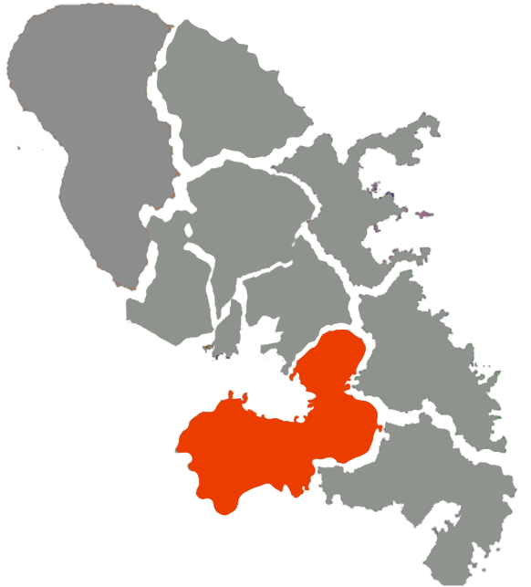
CIRCONSCRIPTION de RIVIERE-SALEE
6 COMMUNES
DIAMANT
LES ANSES D’ARLET
LES TROIS ILETS
FORT-DE-FRANCE
DUCOS
RIVIERE SALEE
Inspection de l’éducation Nationale
9720061j@ac-martinique.fr
3575
ELEVES
0596 52 26 00
Inspectrice
Claude DAMAZIE-EDMOND
06 59 28 99 15
Missions
24 ECOLES / 6 COLLEGES
Pôle Langues
24 Ecoles en HEP
Secrétaire
Marie-Georges ROSE
Equipe de Circonscription
Sophie LUCEA
Sophie NAULLET
Nelly COLMANN
Philippe SIBLOT
Fleur DONAT
Murielle MARIE-LUCE MIRE
CPC-RFC
CPC-RMC
CPC-EPS
ERUN
ALVE
ALVR

Slide 8
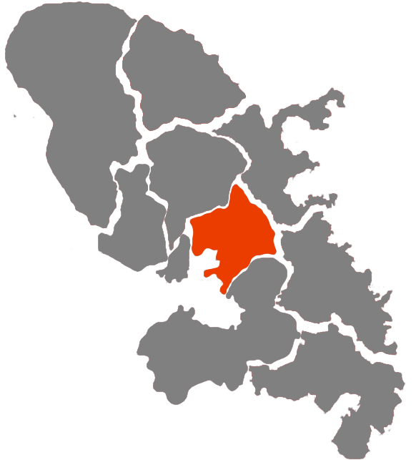
CIRCONSCRIPTION DU LAMENTIN
1 COMMUNE
LE LAMENTIN
Inspection de l’éducation Nationale
9720055c@ac-martinique.fr
0596 59 99 73
3284
ELEVES
Inspectrice
Muriel CLEON
16 ECOLES / 3 COLLEGES
06 96 29 78 77
4 Ecoles en HEP
12 Ecoles en REP
Missions
---
Secrétaire
REP PLACE D’ARMES
REP PETIT MANOIR
Sylvie OUKA
Equipe de Circonscription
Coordonateurs REP
Liziane LOUIS
Marie-Christine ANNONAY
Véronique MONDESIR
Grégory CAMIUL
Sandrine CRUZOE
Karine LABEJOF
CPC-RFC
CPC-RMC
CPC-EPS
ERUN
ALVE
ALVR
Nancy BETIS

Slide 9
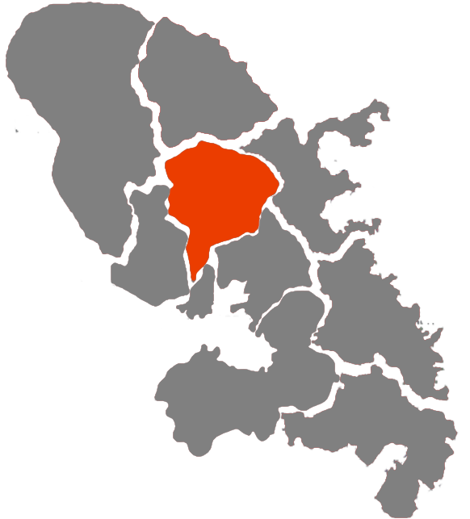
CIRCONSCRIPTION de SAINT-JOSEPH
3 COMMUNES
SAINT-JOSEPH
GROS-MORNE
FORT-DE-FRANCE
Inspection de l’éducation Nationale
9720582a@ac-martinique.fr
0596 52 25 66
2997
ELEVES
Inspectrice
26 ECOLES / 3 COLLEGES
Guylène LEMUS
0696 22 12 80
10 Ecoles en HEP
16 Ecoles en REP
Missions
_____
Secrétaire
REP BELLE ETOILE
REP EUZHAN PALCY
Marie-Angèle VINCESLAS
Equipe de Circonscription
Coordonateurs REP
Jean PLACIDE
Agnès PROSPERIN
J.-Philippe GARLIN
Samuel MOUSTIN
Marie-annick FIDELIN
Christine NOIREN
CPC-RFC
CPC-RMC
CPC-EPS
ERUN
ALVE
ALVR
Chrystel BRINTON-SINOSA

Slide 10
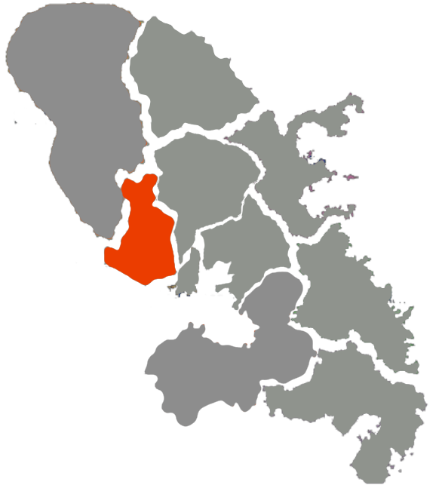
CIRCONSCRIPTION de SCHOELCHER
2 COMMUNES
SCHOELCHER
FORT-DE-FRANCE
Inspection de l’éducation Nationale
9720054b@ac-martinique.fr
0596 59 99 94
3188
ELEVES
Inspectrice
Karine ALEXANDRE
23 ECOLES / 3 COLLEGES
0696 65 77 72
19 Ecoles en HEP
4 Ecoles en REP+
Missions
Valeur de la République
Secrétaire
REP+ JACQUELINE JULIUS
Denise CAUMARTIN
Equipe de Circonscription
Coordonateurs REP
Lauriane OZIER LAFONTAINE
Gladys CANGAN
Séverine DIACONO
Myriam PILEYRE
Catherine MAURIELLO
Sarah CIRENCIEN
CPC-RFC
CPC-RMC
CPC-EPS
ERUN
ALVE
ALVR
Mylène CAIUS

Slide 11
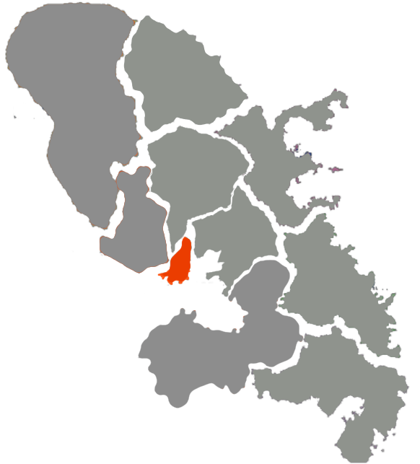
CIRCONSCRIPTION de FORT-DE-FRANCE 1
Inspection de l’éducation Nationale
1 COMMUNE
FORT-DE-FRANCE
9720062k@ac-martinique.fr
0596 59 99 67
3006
ELEVES
Inspectrice
21 ECOLES / 7 COLLEGES
Carole OSTAN
0696 25 61 55
10 Ecoles en REP
11 Ecoles en REP+
Missions
_____
REP+ AIME CESAIRE
REP CASSIEN STE CLAIRE
REP FERNAND DONATIEN
REP+ DILLON 2
Secrétaire
Christiane RANGASSAMY
Equipe de Circonscription
Coordonateurs REP
Jocelyne DELEPINE / Manuella LEMUS-FORDANT
Saro PAJANIRADJA-VACHER
Nadia ZOZIME
Sandrine LIGER
Julie BURTON
Rodolphe MARIMOUTOU
CPC-RFC
CPC-RMC
CPC-EPS
ERUN
ALVE
ALVR
Frédéric LAMARRE
Véronique FANFARD
Christophe CARVAL

Slide 12
ECOLES / COLLEGES
MARIGOT
ECOLES
LE LORRAIN 9720208U E.M.PU GEORGES OLINY
LE LORRAIN 9720209V E.E.PU LÉON CÉCILE
LE LORRAIN 9720211X E.PU MAXIME
LE LORRAIN 9720212Y E.PU BERTEAU MARIE-ROSE
LE LORRAIN 9720477L E.M.PU CARABIN
LE LORRAIN 9720734R E.E.PU ISIDORE PIERRE-LOUIS
LE MARIGOT 9720218E E.E.PU BAIGNOIRE
LE MARIGOT 9720219F E.M.PU LE MARIGOT
LE MARIGOT 9720220G E.PU VALENTINE BREDAS
SAINTE-MARIE 9720300U E.E.PU HENRI GUEDON
SAINTE-MARIE 9720301V E.E.PU RODOLPHE RICHER
SAINTE-MARIE 9720303X E.M.PU LES ALLAMANDAS
SAINTE-MARIE 9720304Y E.M.PU LES BOUTONS D'OR
SAINTE-MARIE 9720305Z E.E.PU MARCEL CASSILDÉ
SAINTE-MARIE 9720307B E.E.PU JERÔME MERCAN
SAINTE-MARIE 9720308C E.E.PU EULOGE ASTAR
SAINTE-MARIE 9720310E E.E.PU FÉLIX LORNE
SAINTE-MARIE 9720312G E.M.PU LE KACHIBOU
SAINTE-MARIE 9720315K E.PU YVETTE HILARUS
SAINTE-MARIE 9720316L E.PU SUZON MARVEAUX
SAINTE-MARIE 9720317M E.E.PU LES JACQUIERS
SAINTE-MARIE 9720689S E.M.PU PAULINE NOGARD
SAINTE-MARIE 9720704H E.E.PU FRANCOIS GROSY
COLLEGES
LE LORRAIN HUBERT NERO
LE MARIGOT EUGENE MONA
SAINTE-MARIE EMMANUEL SALDES
SAINTE-MARIE JOSEPH LAGROSILIERE
SAINTE-MARIE MORNE DES ESSES

Slide 13
ECOLES / COLLEGES
MORNE ROUGE
ECOLES
BASSE-POINTE 9720102D E.M.PU LES COCCINELLES
BASSE-POINTE 9720103E E.E.PU HAUTEURS BOURDON
BASSE-POINTE 9720686N E.E.PU MIXTE A - BOURG
BELLEFONTAINE 9720105G E.E.PU ARISTIDE HARDION
BELLEFONTAINE 9720438U E.M.PU BELLEFONTAINE
CASE-PILOTE 9720110M E.E.PU SAINT-JUST ORVILLE
CASE-PILOTE 9720111N E.M.PU LES ABEILLES
FONDS-SAINT-DENIS 9720119X E.E.PU FONDS-SAINT-DENIS
GRAND'RIVIERE 9720819H E.E.PU GRAND-RIVIERE
L'AJOUPA-BOUILLON 9720093U E.M.PU ACALYPHA
L'AJOUPA-BOUILLON 9720095W E.E.PU AJOUPA BOUILLON
LE CARBET 9720107J E.E.PU CARBET A - HERMANN MICHEL
LE MORNE-ROUGE 9720231U E.M.PU MORNE-ROUGE
LE MORNE-ROUGE 9720233W E.E.PU FOND MARIE REINE
LE MORNE-ROUGE 9720702F E.E.PU MARIE LABARDE - BOURG
LE MORNE-VERT 9720236Z E.E.PU MORNE VERT
LE PRECHEUR 9720733P E.E.PU LE PRÊCHEUR
MACOUBA 9720820J E.E.PU MACOUBA
SAINT-PIERRE 9720319P E.E.PU LOUIS PHILEMONT-MONTOUT
SAINT-PIERRE 9720320R E.M.PU SAINT-PIERRE
COLLEGES
BASSE-POINTE AIME CESAIRE
LE CARBET CARBET
SAINTE-PIERRE LOUIS DELGRES
MORNE ROUGE CHRISTIANE EDA-PIERRE

Slide 14
ECOLES / COLLEGES
TRINITE
ECOLES
LA TRINITE 9720327Y E.E.PU ULTIMA VESTRIS
LA TRINITE 9720328Z E.M.PU JUSTINE LÉMUS
LA TRINITE 9720329A E.E.PU BELLEVUE
LA TRINITE 9720332D E.E.PU CHRISTIANE LANGE
LA TRINITE 9720334F E.E.PU PIERRE CIRILLE
LA TRINITE 9720545K E.M.PU AUGUSTE RÉJON
LA TRINITE 9720552T E.E.PU AUGUSTE RÉJON
LA TRINITE 9720602X E.M.PU PIERRE CIRILLE
LE ROBERT 9720262C E.E.PU EDOUARD DELEPINE
LE ROBERT 9720263D E.M.PU MANO CESAIRE - L LAROCHE
LE ROBERT 9720264E E.E.PU COURONNÉ LOUREL
LE ROBERT 9720266G E.E.PU ROBERT PLATON
LE ROBERT 9720267H E.E.PU LÉO ADÉLAÏDE
LE ROBERT 9720274R E.M.PU SIMONE BRANGLIDOR
LE ROBERT 9720576U E.E.PU HECTOR SAINTE-ROSE
LE ROBERT 9720687P E.M.PU HELENE PIDERY
LE ROBERT 9720697A E.E.PU OCCULINE AMAZAN
LE ROBERT 9720801N E.M.PU LES CORAUX
LE ROBERT 9720814C E.E.A EDGARD LABOURG
LE ROBERT 9720859B E.E.PU EMILE CAPGRAS
COLLEGES
TRINITE BEAUSEJOUR
ROSE SAINT-JUST
ROBERT CONSTANT LERAY
ROBERT 3
PAUL SYMPHOR

Slide 15
ECOLES / COLLEGES
SAINT-ESPRIT
ECOLES
LE FRANCOIS 9720173F E.E.PU EMMANUEL BRUNO
LE FRANCOIS 9720175H E.M.PU FRANCOIS DUVAL
LE FRANCOIS 9720176J E.PU BOIS SOLDAT
LE FRANCOIS 9720177K E.PU CHOPOTTE - BONNY
LE FRANCOIS 9720179M E.PU DUMAINE
LE FRANCOIS 9720180N E.PU AUGUSTE VIVIÈS
LE FRANCOIS 9720183S E.PU MORNE PITAULT B
LE FRANCOIS 9720185U E.E.PU SUCRERIE - PERRIOLAT
LE FRANCOIS 9720393V E.PU MORNE PITAULT A
LE FRANCOIS 9720558Z E.PU LA MANZO
LE FRANCOIS 9720696Z E.M.PU DOSTALY
LE FRANCOIS 9720732N E.E.PU ANNE MARC
LE VAUCLIN 9720339L E.E.PU VAUCLIN MIXTE A
LE VAUCLIN 9720340M E.E.PU LES ALGUES MARINES
LE VAUCLIN 9720342P E.M.PU LES CORALLINES
LE VAUCLIN 9720345T E.PU CADETTE
LE VAUCLIN 9720346U E.PU LA MONTAGNE
SAINT-ESPRIT 9720278V E.E.PU LES OISEAUX DU PARADIS
SAINT-ESPRIT 9720281Y E.E.PU RENE ACHEEN
SAINT-ESPRIT 9720282Z E.M.PU SAINT-ESPRIT A
SAINT-ESPRIT 9720283A E.PU GRAND BASSIN
SAINT-ESPRIT 9720284B E.PU MORNE LAVALEUR
SAINT-ESPRIT 9720286D E.E.PU RAYMOND LABAT
SAINT-ESPRIT 9720675B E.M.PU SAINT-ESPRIT B
COLLEGES
FRANCOIS TRIANON
JEANNE ET EMILE ADENET
VAUCLIN VAUCLIN
SAINT-ESPRIT SAINT-ESPRIT

Slide 16
ECOLES / COLLEGES
MARIN
ECOLES
LE MARIN 9720222J E.E.PU MARIN B
LE MARIN 9720224L E.E.PU MARIN A
LE MARIN 9720225M E.M.PU PLATEAU DU FORT
LE MARIN 9720228R E.E.PU PÉROU
LE MARIN 9720831W E.E.PU CAP MARIN
RIVIERE-PILOTE 9720241E E.E.PU JULES LUCRÈCE
RIVIERE-PILOTE 9720242F E.E.PU RIVIÈRE PILOTE B
RIVIERE-PILOTE 9720244H E.M.PU MANNIKOU
RIVIERE-PILOTE 9720246K E.E.PU ELIE SCHOLASTIQUE
RIVIERE-PILOTE 9720249N E.E.PU PRÉFONTAINE
RIVIERE-PILOTE 9720250P E.E.PU LA RENÉE
RIVIERE-PILOTE 9720503P E.M.PU JOSSAUD
SAINTE-ANNE 9720275S E.E.PU SAINTE-ANNE
SAINTE-ANNE 9720276T E.E.PU BARRIÈRE LACROIX
SAINTE-ANNE 9720277U E.E.PU CAP FERRÉ
SAINTE-ANNE 9720418X E.M.PU L'AQUARIUM
SAINTE-LUCE 9720295N E.E.PU S. ET A. CABRISSEAU
SAINTE-LUCE 9720296P E.E.PU LES SUCRIERS
SAINTE-LUCE 9720297R E.M.PU CARAÏBE
SAINTE-LUCE 9720298S E.E.PU OMER LESUEUR
SAINTE-LUCE 9720419Y E.M.PU LES ABEILLES
COLLEGES
SAINTE-ANNE ISIDORE PELAGE
RIVIERE-PILOTE JACQUES ROUMAIN
SAINTE-LUCE SAINTE-LUCE
MARIN GERARD CAFE

Slide 17
ECOLES / COLLEGES
RIVIERE-SALEE
ECOLES
DUCOS 9720115T E.E.PU LEON LIN
DUCOS 9720116U E.E.PU YOLANDE SAINTE-ROSE
DUCOS 9720117V E.E.PU AUGUSTE BRAILLON
DUCOS 9720118W E.E.PU LAURENCE MARIE MAGDELEINE
DUCOS 9720415U E.M.PU SOLANGE ARIBO
DUCOS 9720462V E.E.PU RENE VERDIER
LE DIAMANT 9720112P E.E.PU LE DIAMANT BOURG
LE DIAMANT 9720724E E.M.PU O'MULLANE
LE DIAMANT 9720875U E.E.PU DIZAC
LES ANSES-D'ARLET 9720096X E.E.PU JACQUES LUCEA
LES ANSES-D'ARLET 9720097Y E.M.PU LES ANSES D'ARLET
LES ANSES-D'ARLET 9720099A E.E.PU PETITE ANSE
LES TROIS-ILETS 9720335G E.E.PU ILET SIXTAIN
LES TROIS-ILETS 9720336H E.E.PU ILET CHARLES
LES TROIS-ILETS 9720337J E.M.PU ILET THÉBLOUX
RIVIERE-SALEE 9720251R E.E.PU RIVIÈRE SALÉE B
RIVIERE-SALEE 9720252S E.E.PU RIVIÈRE SALÉE A
RIVIERE-SALEE 9720253T E.M.PU GRAND BOURG
RIVIERE-SALEE 9720256W E.M.PU A.LECHALLIER
RIVIERE-SALEE 9720257X E.PU DESMARINIÈRES
RIVIERE-SALEE 9720258Y E.PU FOND MASSON
RIVIERE-SALEE 9720437T E.E.PU PETIT BOURG
RIVIERE-SALEE 9720830V E.PU THORAILLE
COLLEGES
DUCOS ASSELIN DE BEAUVILLE
DIAMANT DIAMANT
RIVIERE-SALEE GEORGES ELISABETH
ANSES D’ARLET ALEXANDRE STELLIO
MARIN GERARD CAFE
TROIS ILETS TROIS ILETS

Slide 18
ECOLES / COLLEGES
LAMENTIN
ECOLES
LE LAMENTIN 9720195E E.E.PU LAMENTIN D - PLACE D'ARMES
LE LAMENTIN 9720198H E.E.PU GASPALDI -BELEME
LE LAMENTIN 9720199J E.E.PU PIERRE ZOBDA-QUITMAN CYCLE 2
LE LAMENTIN 9720200K E.PU CROIX-RIVAIL
LE LAMENTIN 9720201L E.E.PU GONDEAU PALMISTE A
LE LAMENTIN 9720202M E.PU PELLETIER
LE LAMENTIN 9720203N E.PU ROCHES CARREES
LE LAMENTIN 9720204P E.E.PU SARRAULT
LE LAMENTIN 9720358G E.E.PU PIERRE ZOBDA-QUITMAN CYCLE 3
LE LAMENTIN 9720365P E.E.PU LONG PRÉ
LE LAMENTIN 9720431L E.M.PU LAMENTIN B - BAS MISSION
LE LAMENTIN 9720491B E.M.PU LES CAPUCINES
LE LAMENTIN 9720539D E.E.PU GONDEAU PALMISTE B
LE LAMENTIN 9720607C E.M.PU LAMENTIN D - PLAINE PETIT MANOIR
LE LAMENTIN 9720685M E.M.PU BASSE GONDEAU
LE LAMENTIN 9720865H E.M.PU ARC EN CIEL
COLLEGES
LAMENTIN EDOUARD GLISSANT
PETIT MANOIR
MANDY FRANCOIS-ELIE

Slide 19
ECOLES / COLLEGES
SAINT-JOSEPH
ECOLES
FORT-DE-FRANCE 9720147C E.PU MOUTTE
FORT-DE-FRANCE 9720156M E.E.PU RAVINE BOUILLÉ
FORT-DE-FRANCE 9720158P E.E.PU RAVINE VILAINE
FORT-DE-FRANCE 9720371W E.M.PU LES POUSSINS - CORIDON
FORT-DE-FRANCE 9720374Z E.M.PU LES PIPIRIS CHANTANT CORIDON
FORT-DE-FRANCE 9720492C E.M.PU RAVINE BOUILLÉ
FORT-DE-FRANCE 9720575T E.M.PU MARIE ROSE CABASSET REDOUTE A
FORT-DE-FRANCE 9720715V E.E.PU LEON MAMIE - REDOUTE
FORT-DE-FRANCE 9720834Z E.E.PU MARIE-THERESE GERTRUDE CORIDON
GROS-MORNE 9720189Y E.E.PU GROS MORNE A
GROS-MORNE 9720190Z E.M.PU LA FRAÎCHEUR
GROS-MORNE 9720191A E.PU BOIS LEZARD - BOIS JOLI
GROS-MORNE 9720192B E.PU DUMAINE
GROS-MORNE 9720193C E.PU GLOTIN
GROS-MORNE 9720194D E.PU RIVIÈRE LÉZARDE
GROS-MORNE 9720606B E.E.PU GROS-MORNE C
SAINT-JOSEPH 9720164W E.PU RIVIÈRE L'OR
SAINT-JOSEPH 9720243G E.PU PRESQU'ÎLE
SAINT-JOSEPH 9720287E E.E.PU MARCEAU EDOUARD -SAINT JOSEPH A
SAINT-JOSEPH 9720289G E.M.PU JEANNE MERTON
SAINT-JOSEPH 9720290H E.PU VICTOR SCHOELCHER - BOIS DU PARC
SAINT-JOSEPH 9720291J E.PU LISE DÉSIR CARTESSE - CHAPELLE
SAINT-JOSEPH 9720292K E.PU FIRMIN LUC CAYOL - DURAND
SAINT-JOSEPH 9720293L E.PU AMBROISE PALIX - GONDEAU
SAINT-JOSEPH 9720450G E.PU MORNE DES OLIVES
SAINT-JOSEPH 9720794F E.PU HENRI MAURICE SAINT JOSEPH B
COLLEGES
SAINT-JOSEPH BELLE ETOILE
GROS-MORNE EUZHAN PALCY
FORT-DE-FRANCE ROGER CASTANDET

Slide 20
ECOLES / COLLEGES
SCHOELCHER
ECOLES
FORT-DE-FRANCE 9720126E E.E.PU GEORGES GABRIEL
FORT-DE-FRANCE 9720131K E.M.PU DE BRIANT - LES ROSES
FORT-DE-FRANCE 9720139U E.M.PU SÉRÉNADE CARAÏBE
FORT-DE-FRANCE 9720150F E.E.PU SIMONE VATON
FORT-DE-FRANCE 9720152H E.E.PU EUGENE REVERT
FORT-DE-FRANCE 9720170C E.E.PU SOLANGE FITTE DUVAL
FORT-DE-FRANCE 9720355D E.E.PU YVES GOUSSARD
FORT-DE-FRANCE 9720356E E.E.PU HAUT-DIDIER
FORT-DE-FRANCE 9720362L E.E.PU RENÉ CASSIN
FORT-DE-FRANCE 9720465Y E.M.PU SUZANNE ROUSSI
FORT-DE-FRANCE 9720581Z E.M.PU KAY ZAMANA
FORT-DE-FRANCE 9720601W E.M.PU ALLAMANDAS
FORT-DE-FRANCE 9720716W E.E.A SUZANNE ROUSSI
FORT-DE-FRANCE 9720800M E.M.PU LES HAUTS DU PORT
FORT-DE-FRANCE 9720864G E.E.PU ÉMILIE FORDANT DESCLIEUX
SCHOELCHER 9720321S E.E.PU ANSE MADAME A
SCHOELCHER 9720322T E.E.PU ANSE MADAME B
SCHOELCHER 9720325W E.E.PU JOCELYNE BEROARD
SCHOELCHER 9720367S E.E.PU BATELIÈRE
SCHOELCHER 9720451H E.M.PU FOND LAHAYE
SCHOELCHER 9720461U E.E.PU OZANAM
SCHOELCHER 9720729K E.E.PU FOND LAHAYE
SCHOELCHER 9720802P E.M.A ANSE MADAME APPLICATION
COLLEGES
SCHOELCHER VINCENT PLACOLY
TERRVILLE
FORT-DE-FRANCE JACQUELINE JULIUS

Slide 21
ECOLES / COLLEGES
FORT-DE-FRANCE 1
ECOLES
FORT-DE-FRANCE 9720125D E.M.PU VOLGA PLAGE
FORT-DE-FRANCE 9720133M E.E.PU CHATEAUBOEUF A - THEODORE BURNET
FORT-DE-FRANCE 9720134N E.M.PU CHATEAUBOEUF A - FLECH'KANN
FORT-DE-FRANCE 9720138T E.M.PU DILLON A - LES LIBELLULES
FORT-DE-FRANCE 9720145A E.E.PU MORNE CALEBASSE
FORT-DE-FRANCE 9720161T E.E.PU GEORGES STEPH-RENEVILLE
FORT-DE-FRANCE 9720163V E.E.PU MARCEL PLACIDE
FORT-DE-FRANCE 9720167Z E.E.PU SAINTE-THERESE B
FORT-DE-FRANCE 9720354C E.E.PU ERMITAGE
FORT-DE-FRANCE 9720357F E.E.PU DILLON A - CONSTANT EUDARIC
FORT-DE-FRANCE 9720442Y E.E.PU DILLON C - VICTOR HILLION
FORT-DE-FRANCE 9720467A E.M.PU LES ABEILLES
FORT-DE-FRANCE 9720485V E.M.PU DILLON B - LES COLIBRIS
FORT-DE-FRANCE 9720486W E.E.PU DILLON D - LOUIS MOÏSE
FORT-DE-FRANCE 9720540E E.M.PU PONT VIARD
FORT-DE-FRANCE 9720637K E.M.PU CHATEAUBOEUF B - KARATAS
FORT-DE-FRANCE 9720638L E.E.PU CHATEAUBOEUF B
FORT-DE-FRANCE 9720699C E.E.PU JEAN-BAPTISTE ROUAM SIM
FORT-DE-FRANCE 9720701E E.E.PU ARISTIDE MAUGÉE
FORT-DE-FRANCE 9720730L E.E.PU BAIE DES TOURELLES A
FORT-DE-FRANCE 9720803R E.E.PU SAINTE-THERESE A - DANIEL PIDÉRY
COLLEGES
FORT-DE-FRANCE AIME CESAIRE
FRANCOIS AUGUSTE PERRINON
CASSIEN SAINTE-CLAIRE FERNAND DONATIEN
DILLON 2
TARTENSON
JULIA NICOLAS

